Slide 1


NÁZEV ŠKOLY: | GYMNÁZIUM JOSEFA JUNGMANNA, LITOMĚŘICE, Svojsíkova 1, příspěvková organizace
ČÍSLO PROJEKTU: | CZ.1.07/1.5.00/34.1082
NÁZEV MATERIÁLU: | VY_32_INOVACE_6C_18_Biotechnologie a transgenni organismy
TÉMA SADY: | Genetika II.
ROČNÍK: | 4.ročník, oktáva
DATUM VZNIKU: | říjen 2013
AUTOR: | Markéta Fialová

Slide 2
Anotace
prezentace je určena pro výuku genetiky v hodinách biologie a biologického semináře ve 3. a 4.ročníku gymnázia (a odpovídajících ročnících víceletého gymnázia)
studenti se v prezentaci seznámí s praktickým využitím metod genového inženýrství při přípravě transgenních organismů; předpokládají se základní znalosti z metodiky genového inženýrství
prezentace je v závěru doplněna krátkým opakováním
klíčová slova: biotechnologie,transgen, transgenní (geneticky modifikované) organismy, transgenoze, plazmid, vektor, cizorodá DNA, exprese genu

Slide 3
BIOTECHNOLOGIE

Slide 4
Biotechnologie
základem moderních biotechnologií je využívání nových vlastností transgenních organismů a jejich produktů v průmyslu, zemědělství a zdravotnictví

Slide 5
Cíle moderních biotechnologií
zvýšit výnosy a nutriční hodnotu zemědělských plodin, produkci hospodářských zvířat, drůbeže a ryb a omezit chemizaci v zemědělské výrobě
zlepšit chuť, kvalitu a trvanlivost potravin, modifikací rostlin získat nové suroviny pro chemickou výrobu
připravit enzymy, nové typy léčiv a biopreparátů, vyznačující se vyšší účinností bez vedlejších účinků
využít mikroorganismy pro čištění vody a půdy
připravit transgenní rostliny a zvířata produkující farmakologicky aktivní látky

Slide 6
Transgenní organismy
transgen je gen upravený metodami genového inženýrství a přenášený do nového hostitelského organismu
transgenní, také geneticky modifikovaný organismus (GMO) obsahuje stabilně začleněný transgen ve svém genomu
transgenoze je proces vytváření transgenního organismu
transgenní organismy se vyznačují vlastnostmi, které by se u daného organismu s největší pravděpodobností v průběhu evoluce nikdy nevytvořily

Slide 7
Geneticky modifikované jednobuněčné organismy (bakterie a kvasinky)
snadná kultivace, získávání produktů s malými náklady a ve velkém množství
tradičně využívány v potravinářství ( výroba piva, vína, pekařství, výroba sýrů atd.)
pro přípravu enzymů, antibiotik, organických kyselin, aminokyselin, vitaminů, alkaloidů aj.
některé druhy bakterií se uplatňují při čištění odpadních vod, odstraňování vedlejších produktů chemické výroby a radioaktivního odpadu, odstraňování ropných produktů z vody a půdy
k prvním produktům patřil lidský inzulín a růstový hormon
kvasinky se podílejí na tvorbě vakcíny proti hepatitidě B

Slide 8
Transgenní rostliny
-přenos genů do rostlin
pomocí vektorů odvozených od Ti- plazmidu
pomocí vektorů odvozených z rostlinných DNA- virů
biolistická metoda
lipofekce
také elektroporace či mikro- a makroinjekce DNA přímo do buněk a pletiv rostlin

Slide 9
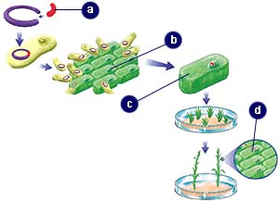
a - vybraný gen je vložen do plazmidu a ten ho přenese do bakterie b - bakterie infikují rostlinné embryonální buňky c - z upravených buněk vyrostou celé rostliny d - nový gen je v jádře každé buňky

Slide 10
Přenos genů do rostlin pomocí vektorů odvozených z Ti- plazmidů
založený na přirozené schopnosti půdních bakterií rodu Agrobacterium napadat poraněné rostliny a přenášet do nich část své genetické informace
některé kmeny těchto bakterií obsahují Ti- plazmid, jehož část T- DNA nese geny zodpovědně za tvorbu fytohormonů, které způsobují tzv.krčkové nádory; další skupina genů na T-DNA kóduje syntézu tzv.opinů, které nádorové buňky produkují do prostředí a agrobakterie je využívají jako zdroj živin
vektory odvozené od Ti- plazmidu obsahují upravenou T- DNA s odstraněnými geny pro tvorbu fytohormonů a opinů, tyto úseky jsou při klonování nahrazeny cizorodou (transgenní) DNA
používají se k přenosu genů do dvouděložných rostlin, které jsou k agrobakteriím přirozeně citlivé

Slide 11
Přenos genů do rostlin pomocí vektorů odvozených z rostlinných DNA virů
př.geminivirus (virus zlaté mozaiky rajčete, TGMV), kaulimovirus (virus mozaiky květáku CaMV)
schopnost rychle se šířít rostlinnými pletivy a přenášet tak transgen do celé rostliny
viry v rostlinných buňkách v mnoha kopiích, zajišťuje to i vyšší počet kopií cizorodé DNA a tím i větší množství žádaného produktu
možnost přenosu i do jednoděložných rostlin a do dřevin

Slide 12
Přenos genů do rostlin biolistickou metodou
fyzikální metoda
DNA se naváže na povrch mikroskopických částic kovu
částice kovu se potom přímo nastřelují do rostlinných buněk, protoplastů nebo meristémových pletiv
schopností přenosu genů i do chloroplastů je možné ovlivňovat i fotosyntézu

Slide 13
Přenos genů do rostlin lipofekcí
přenášená DNA se obalí vrstvou syntetických lipidů
vzniklé částice podobné lipozomům snadno proniknou dovnitř protoplastů v důsledku schopnosti tukových látek splývat s buněčnými membránami

Slide 14
Využití transgenních rostlin
v současnosti připraveny transgenní odrůdy u mnoha druhů kulturních rostlin
transgenoze se zaměřuje na přípravu rostlin s vyšší odolností proti hmyzím škůdcům, virovým, bakteriálním a houbovým chorobám; odolnosti proti herbicidům požívaným k jejich ochraně; odolnosti vůči nepříznivým abiotickým podmínkám prostředí (sucho, mráz, zasolení půd apod.)
obiloviny, kukuřice, rýže, sója, některé druhy zeleniny, brukev řepka olejka, transgenní dřeviny (smrk, topol aj.)

Slide 15
Konkrétní příklady využití transgenních rostlin
Odolnost proti hmyzím škůdcům
velkoplošné pěstování tzv. Bt-rostlin (př.kukuřice, brambory, bavlník aj.)
transgenem je gen izolovaný z bakterie Bacillus thuringiensis; produktem je protein delta- endotoxin, toxický pro larvy hmyzu

Slide 16
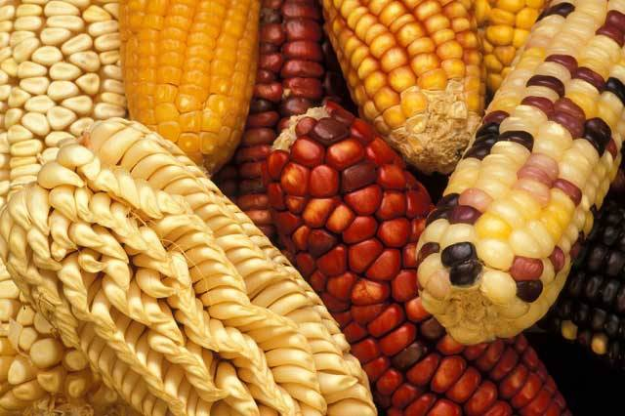

Slide 17
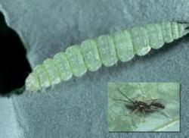
Larva zápředníčka, celosvětově rozšířeného škůdce. Parazitická vosička (Diadegma insulare), která zápředníčky napadá, není Bt rostlinami dotčena. Podle studie z Cornell university to dokládá, že Bt rostliny prospěšným organismům neškodí.

Slide 18
Navození lepších vlastností plodů a semen
prodloužení trvanlivosti rajčat pomocí transgenu, jehož účinkem se inaktivuje enzym pektináza, která se podílí na zrání plodů rozkladem pektinů v buněčných stěnách
transgenní rajčata neměknou, méně se kazí a mají lepší chuťové vlastnosti

Slide 19
Zdroj nových surovin pro průmysl
transgenní odrůdy řepky olejné mají v semenech olej s pozměněným složením
výroba mýdel, mazadel, nylonu
bionafta (biologicky degradovatelná, jejím spalováním nevznikají škodlivé látky)
některé transgenní druhy rostlin se využívají při přípravě materiálů s novými vlastnostmi (př.biodegradovatelné polymery využitelné jako plasty- nákupní tašky v supermarketech)

Slide 20
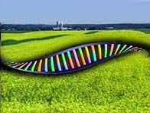

Slide 21
Producenti cizorodých látek s farmakologickými účinky
př.syrová zelenina, v níž se tvoří povrchový antigen viru hepatitidy B indukuje v zažívacím traktu tvorbu protilátek a navozuje u konzumentů určitý stupeň imunity vůči této chorobě

Slide 22
Snížení chemizace v zemědělství
transgenní rostliny umožňují obejít se bez pesticidů
stávající herbicidy jsou nahrazovány těmi s krátkou životností a větší šetrností k prostředí

Slide 23
Transgenní živočichové
-přenos genů do živočišných buněk
cizí geny se vnášejí buď do buněk pěstovaných v kulturách in vitro, nebo do zárodečných buněk (vajíčka, raná embrya)
transfekce
elektroporace
lipofekce
fúze buněk s bakteriálními protoplasty obsahujícími cizorodou klonovanou DNA
mikroinjekce
pomocí nejčastěji živočišných virů (vektory)

Slide 24
Přenos genů do živočišných buněk transfekcí
do buněk se přenáší volná DNA
účinnost příjmu DNA se zvyšuje přidáním např.fosforečnanu vápenatého; DNA s ním vytváří tzv.koprecipitát, který buňky přijímají ochotněnji

Slide 25
Přenos genů do živočišných buněk mikroinjekcí
při přenosu DNA do vajíček či časných embryí
DNA se přenáší do cytoplazmy nebo přímo do jádra buňky tenkou skleněnou kapilárou

Slide 26
Přenos genů do živočišných buněk pomocí vektorů
pro přenos do hmyzích buněk se využívají bakuloviry
pro přenos do savčích buněk vektory odvozené od viru SV 40, vakcinia viru, adenovirů a retrovirů

Slide 27
Exprese cizorodé DNA v živočišných buňkách
cizorodé geny se mohou exprimovat přechodně po omezenou dobu (přechodná exprese, přechodná transfekce); cizorodá DNA se nezačleňuje do genomu
cizorodá DNA se obvykle na náhodných místech začlení do chromozomu, stává se nedílnou součástí genomu a přenáší se na potomstvo
linie stabilně transfektovaných buněk, u nichž dochází k trvalé (stabilní) expresi transgenu, se využívají ke studiu funkce genů a objasnění regulace jejich exprese

Slide 28
Příprava transgenních savců
založena na přenosu cizorodé DNA do zárodečných buněk (vajíček, raných embryí nebo embryonálních buněk)
jako modelový organismus se používá myš

Slide 29
Příprava transgenních savců- přenos DNA do oplozených vajíček myší
cizorodá DNA se přenese mikroinjekcí do jednoho z projader oplozeného vajíčka
projádro se kultivuje in vitro
ve stadiu moruly nebo blastuly se přenese do těla náhradní matky (samička schopná přijmout zárodek), v níž jeho vývoj pokračuje
potomstvo obsahuje v genomu cizí gen, který se stabilně přenáší do dalších generací

Slide 30
Příprava transgenních savců- přenos DNA do embryonálních kmenových buněk myší
embryonální kmenové buňky se připravují z raných zárodků
embryonální buňky se snadno kultivují

Slide 31
Transgenní hospodářská zvířata
cílem je příprava hospodářských zvířat s lepšími užitkovými vlastnostmi
navozují se změny biochemických drah, hormonální rovnováhy
navozuje se tvorba nových proteinových produktů
výsledkem je účinnější využívání krmiva a rychlejší růst, pozměněné složení tkání a tělních struktur

Slide 32
Odkazy na webové stránky s fotografiemi
http://www.osel.cz/index.php?obsah=6&akce=showall&clanek=2874&id_c=8942
http://www.abicko.cz/clanek/casopis-abc/2550/mutovana-vecere.html
http://www.osel.cz/index.php?clanek=3662
http://21stoleti.cz/blog/2008/12/19/jsou-geneticky-modifikovane-organismy-gmos-pro-lidstvo-nadeji-ci-zhoubou

Slide 33
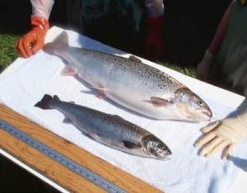

Slide 34
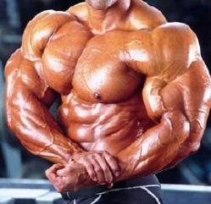
???

Slide 35
Příklady využití transgenních hospodářských zvířat
prasata s nižším obsahem tuku v mase
ovce s vlnou vhodnějšího chemického složení
drůbež se zvýšeným obsahem lysozymu (enzym s antibakteriálními účinky) ve vaječném bílku
ryby s tolerancí ke změnám obsahu solí ve vodě, velmi rychlým růstem, s odolností vůči výkyvům teplot
zvířata, z jejichž tělních tekutin nebo tkání (mléko, moč, krev) lze získávat farmakologicky významné látky; př.mléko transgenních ovcí s vysokým obsahem lidského faktoru pro srážení krve (použití k léčbě hemofilie); velkochovy transgenních zvířat se označují jako „živé továrny“

Slide 36
OPAKOVÁNÍ
Vysvětlete pojem: geneticky modifikovaný organismus (GMO).
Uveďte příklady využití geneticky modifikovaných jednobuněčných organismů.
Stručně vysvětlete podstatu přenosu genů do rostlin pomocí vektorů. Uveďte příklad.
Uveďte konkrétní příklady využití geneticky modifikovaných rostlin.
Uveďte konkrétní příklady využití geneticky modifikovaných živočichů.

Slide 37
Zdroje
ROSYPAL, Stanislav a kol. Nový přehled biologie. Praha: Scientia, 2003, ISBN 80-7183-268-5.
KOČÁREK, Eduard. Genetika. Praha: Scientia, 2008, ISBN 978-80-86960-36-4.

Slide 38
Obrazový materiál
Str.32- SMĚTALOVÁ, Dagmar. gate2biotech.cz [online]. [cit. 7.10.2013]. Dostupný na WWW: http://www.gate2biotech.cz/rizika-spojena-schovem-transgennich-ryb/
Str.33- BRUCH, Petr. domaciposilovna.cz [online]. [cit. 7.10.2013]. Dostupný na WWW: http://domaciposilovna.cz/extremy/kulturistika/
Str.20- FRANCOBRAS. wikimedia.commons [online]. [cit. 10.10.2013]. Dostupný na WWW: http://commons.wikimedia.org/wiki/File:OGM_-_ADN.jpg

